Slide 1




การสร้างคลิปวิดีโอสำหรับสอน แบบออนไลน์ด้วยตนเอง
ผศ.โกศล ตราชู
ภาควิชาครุศาสตร์วิศวกรรม คณะครุศาสตร์อุตสาหกรรมและเทคโนโลยี
สถาบันเทคโนโลยีพระจอมเกล้าเจ้าคุณทหารลาดกระบัง

Slide 2
หัวข้อบรรยาย
โปรแกรม Open Broadcaster Software (OBS)
การใช้งานโปรแกรม OBS
ตัวอย่างการสร้างชิ้นงานวิดีโอเพื่อการสอน

Slide 3
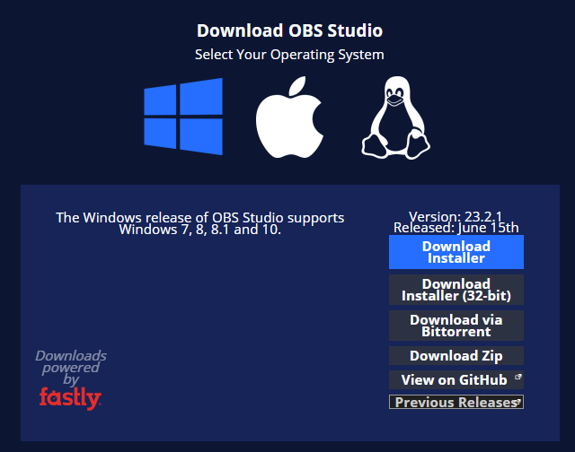
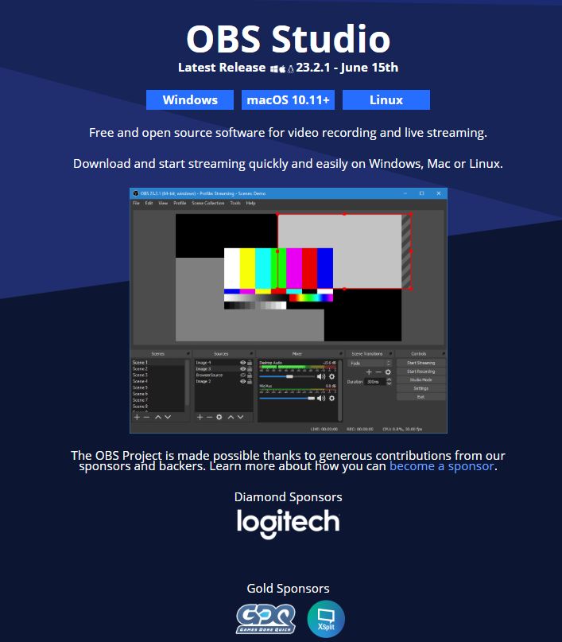
OBS Open Broadcaster Software
Logo
Download page
https://obsproject.com/download
Homepage

Slide 4
Why OBS
Free software.
Support Linux, Mac, and Windows.
Royalty free.
Open source (https://github.com/obsproject/obs-studio)
250+ contributors
Malicious free (open source codes)
Direct connection between OBS software and broadcaster server.
Mature software (Release 23.x.x @ day the of present)
Easy to use.

Slide 5
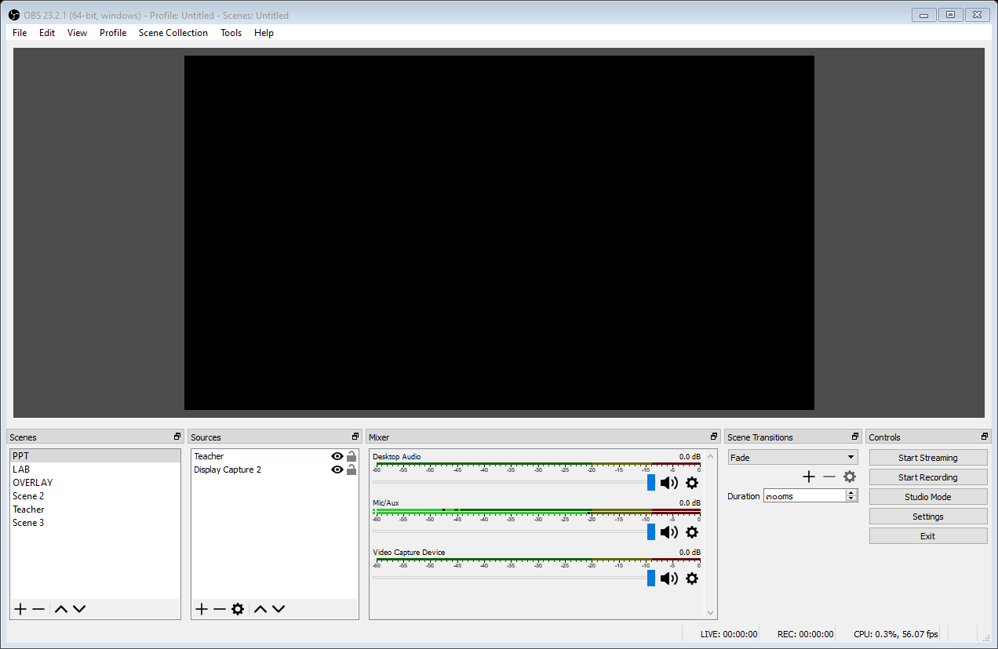
Open Broadcaster Software interface (Classic mode)
1
Menu bar
Monitor
Scenes
Sources
Mixer
Scene Transitions
Controls
2
3
4
5
7
6

Slide 6
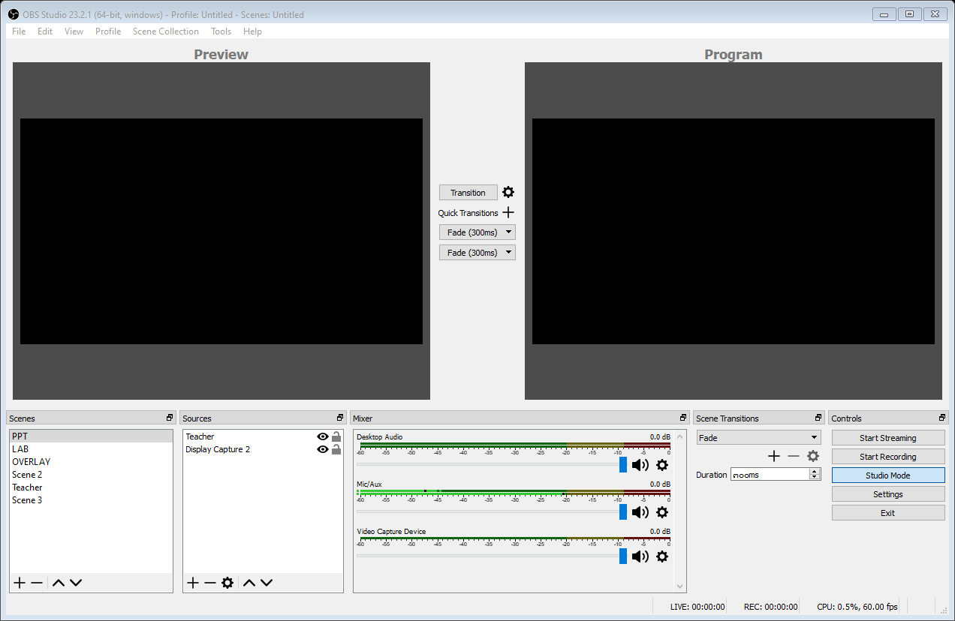
Studio mode
1
Menu bar
Preview monitor
Transition
Program monitor
Scenes
Sources
Mixer
Scene Transitions
Controls
2
3
4
8
9
Studio mode
5
6
7

Slide 7
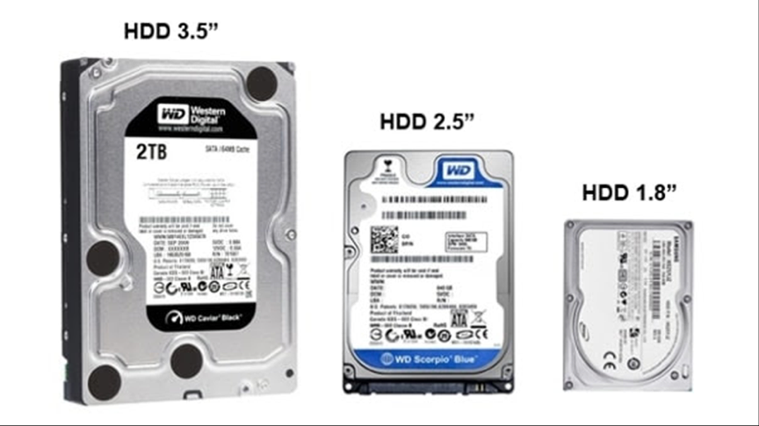
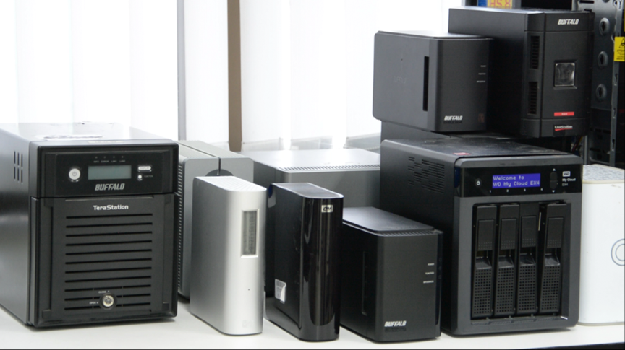




OBS Concepts
Source 1
Scene 1
Scenes
Transition
Source n
Recording
Source 1
Broadcasting
Scene m
Source n
Controls
…

Slide 8

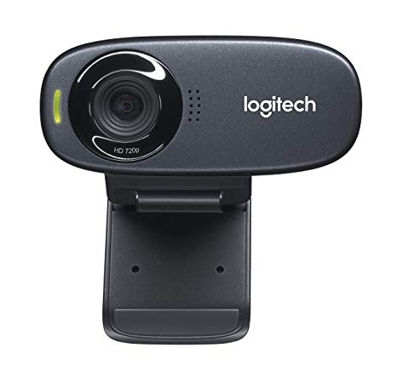
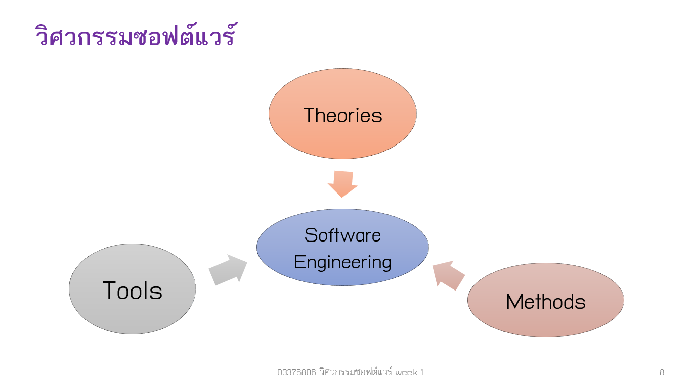


Source/Scene concept
Source 2
Source 1
Software Engineering
Software Engineering
Source 3

Slide 9
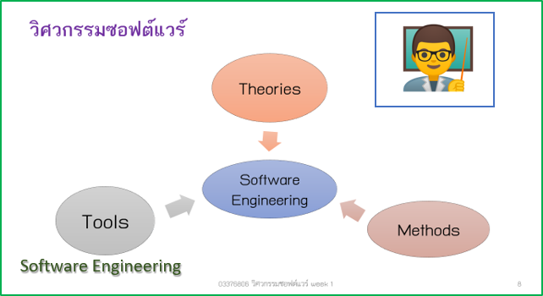
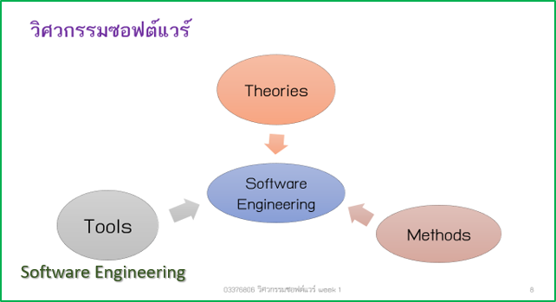

Scene/Transition concept
Scene 1
Source 1
Source 2
Source 3
Software Engineering
Scene 1
Scene 2
Scene 2
Source 1
Source 3
Software Engineering

Slide 10
OBS Source list
Audio Input Capture
Audio Output Capture
Blackmagic Device
BrowserSource
Color Source
Display Capture
Game Capture
Image
Image Slide Show
Intel® RealSense™ 3D Camera GreenScreen
Media Source
Scene
Text (GDI+)
VLC Video Source
Video Capture Device
Window Capture
Deprecated Sources

Slide 11
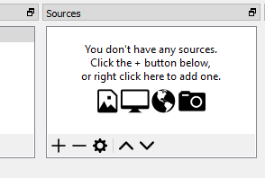
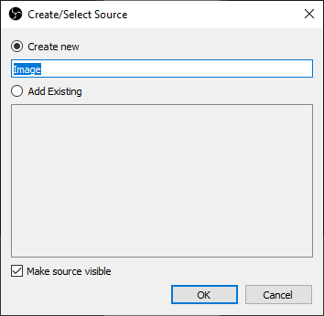
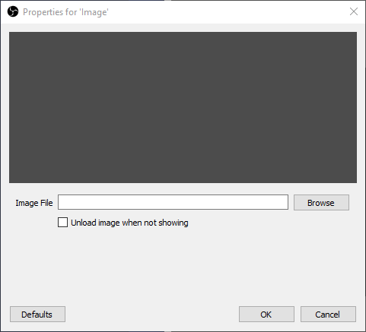
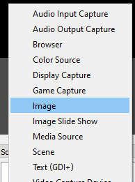
ตัวอย่างการทำงานกับรูปภาพ
3
1
5
4
2
6

Slide 12
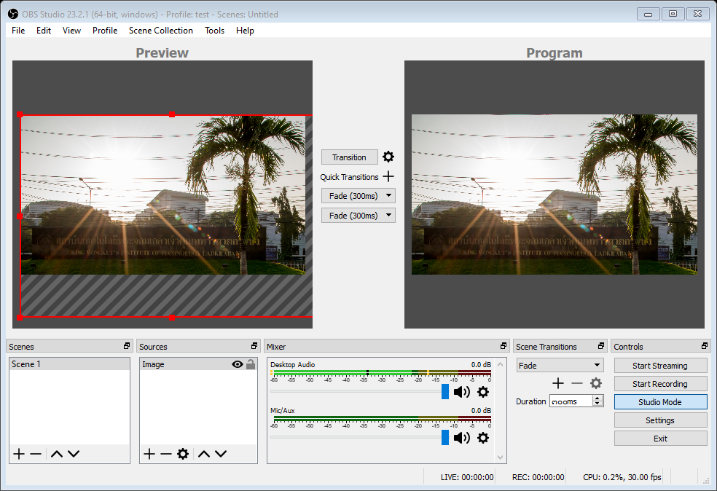
ตัวอย่างการทำงานกับรูปภาพ

Slide 13
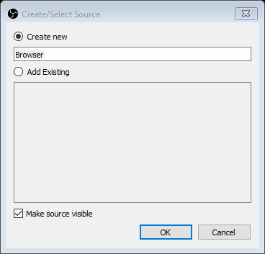
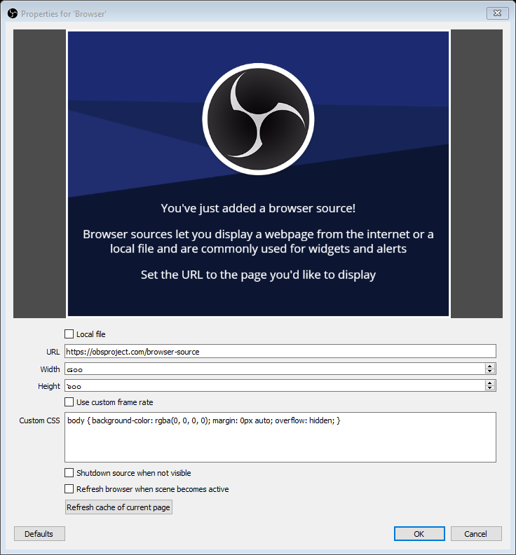
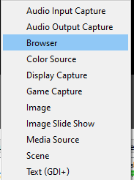
ตัวอย่างการทำงานกับ BrowserSource
3
1
2
4
5
6

Slide 14
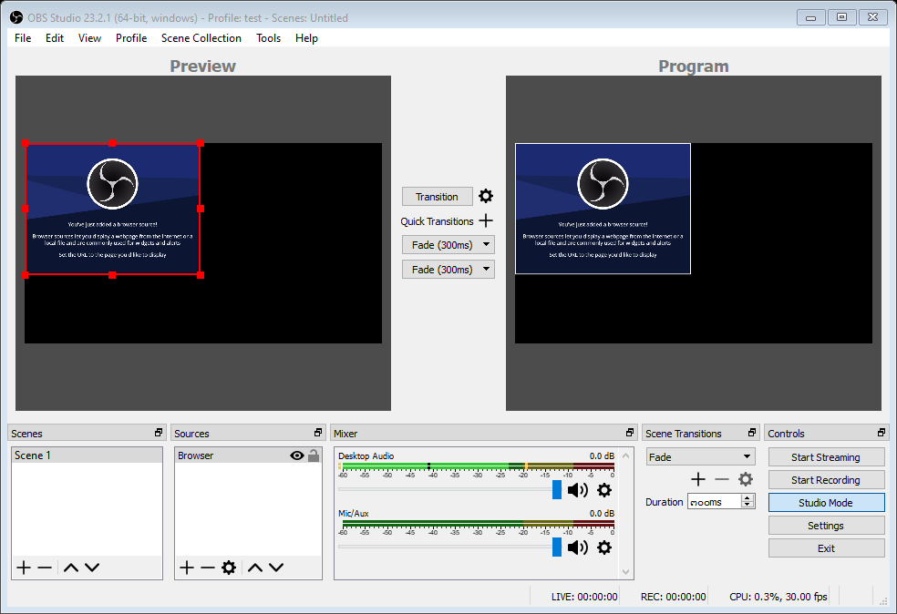
ตัวอย่างการทำงานกับ BrowserSource
7

Slide 15
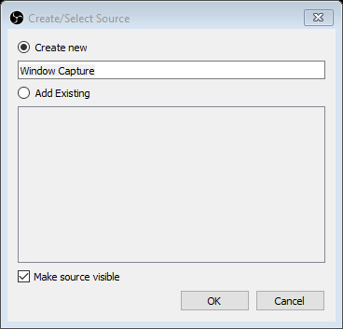
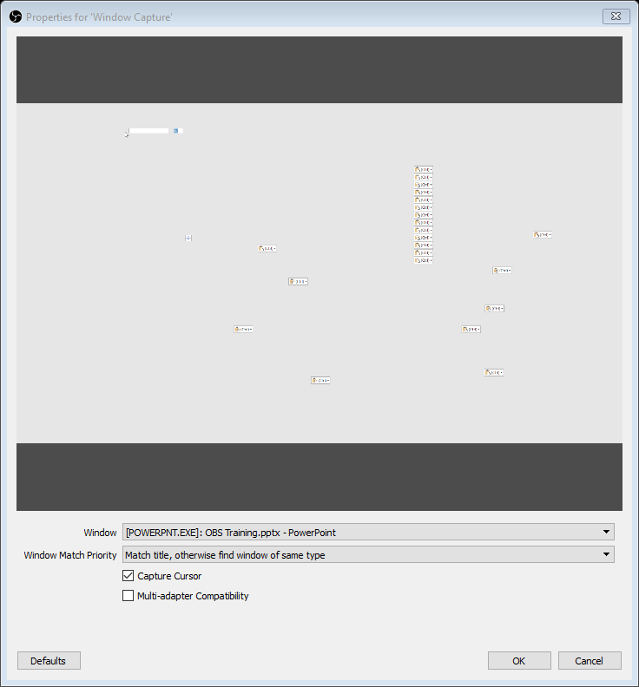
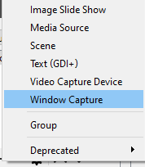
ตัวอย่างการทำงานกับ Window Capture
3
1
4
5
2
6

Slide 16
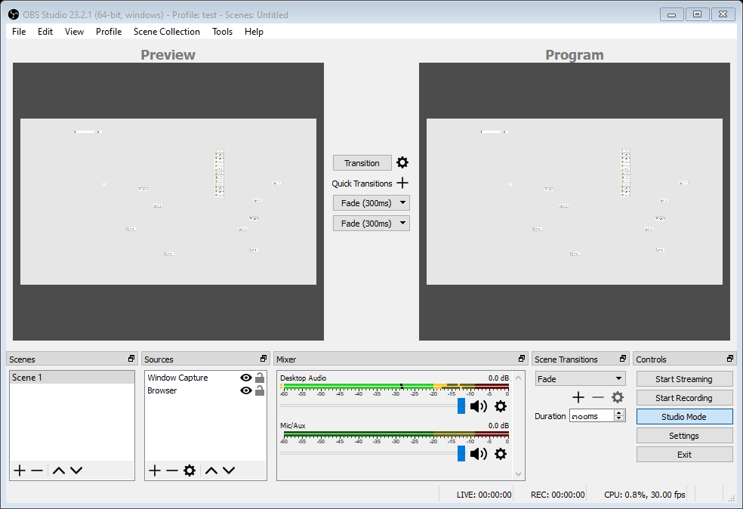
ตัวอย่างการทำงานกับ Window Capture
7

Slide 17
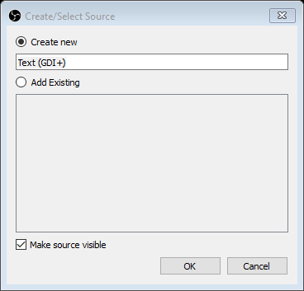
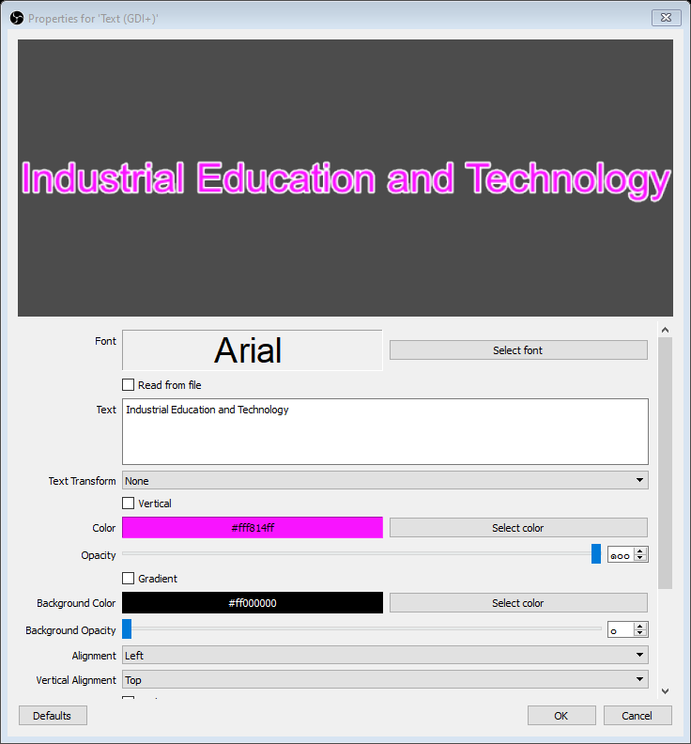
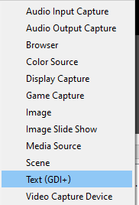
ตัวอย่างการทำงานกับ Text(GDI+)
3
1
5
4
2
6

Slide 18
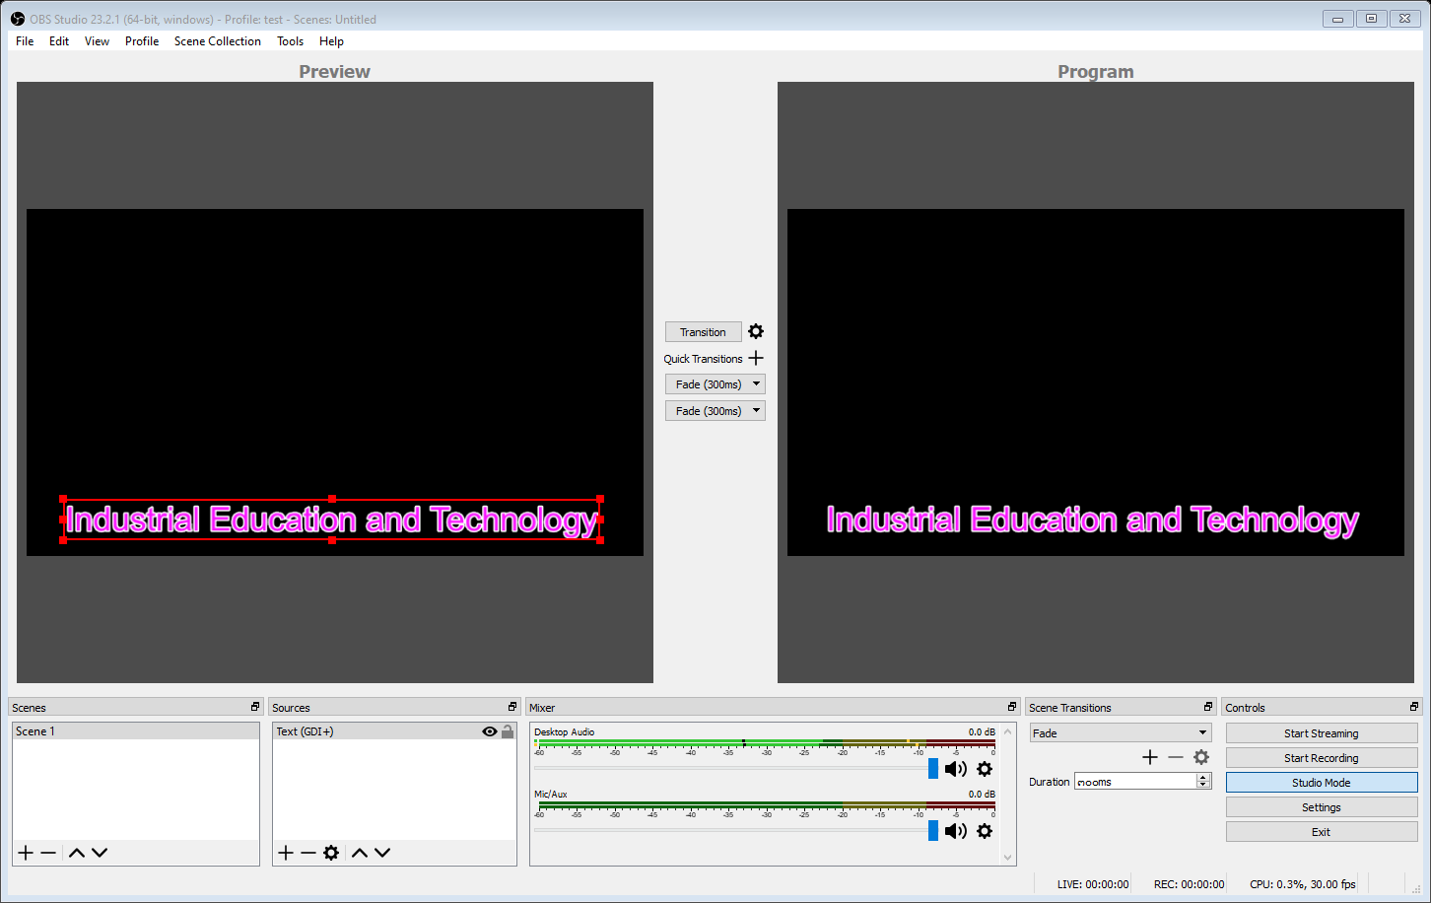
ตัวอย่างการทำงานกับ Text(GDI+)
7

Slide 19
ตัวอย่างการทำงานกับ Display capture
OBS ไม่สามารถจับภาพ Windows ของการนำเสนอ PowerPoint ได้!!!
ต้องใช้การจับภาพแบบ Display capture
ต้องตัดสินใจล่วงหน้าว่าจะแสดงผล PowerPoint ที่ monitor ใด
เมื่อใช้ monitor นั้นในการจับภาพแล้ว ทุกอย่างที่ปรากฏบน monitor นั้น จะถูกบันทึกในวิดีโอ และ/หรือ broadcasting
ถ้ามี monitor เดียว ต้องบันทึกวิดีโอโดยไม่สามารถเห็นหน้าจอ OBS ได้ (ต้องเตรียมพร้อมและจินตนาการว่าวิดีโอจะออกมาแบบใด)

Slide 20
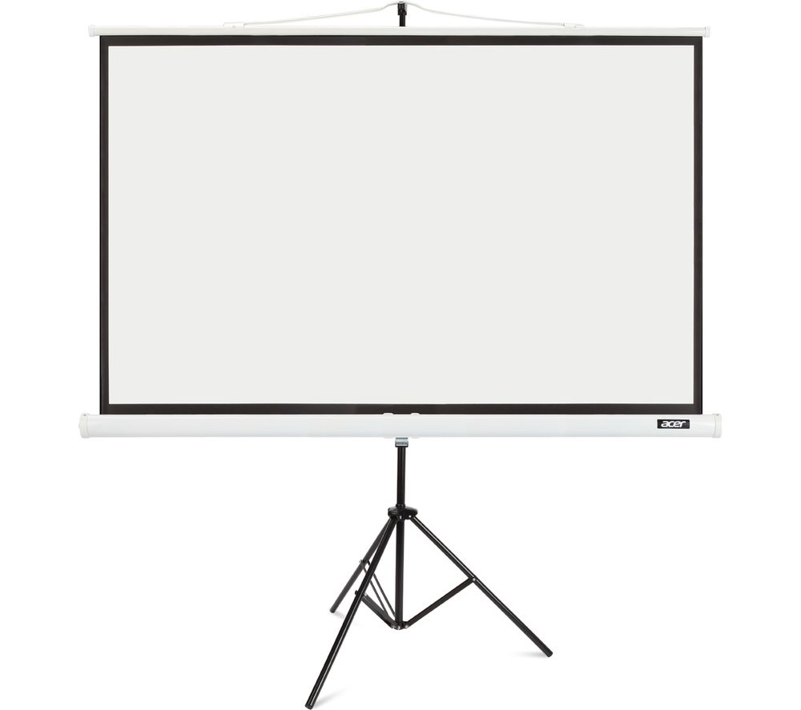
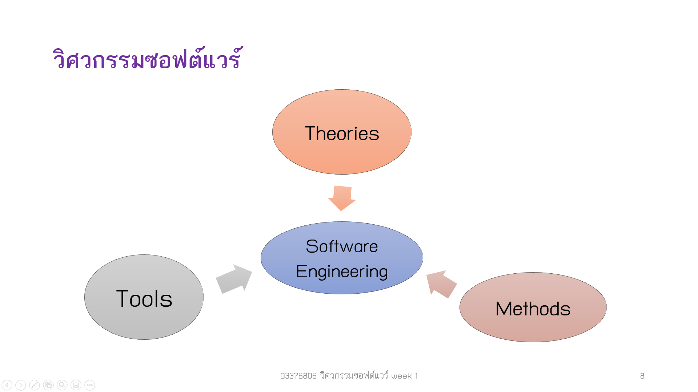
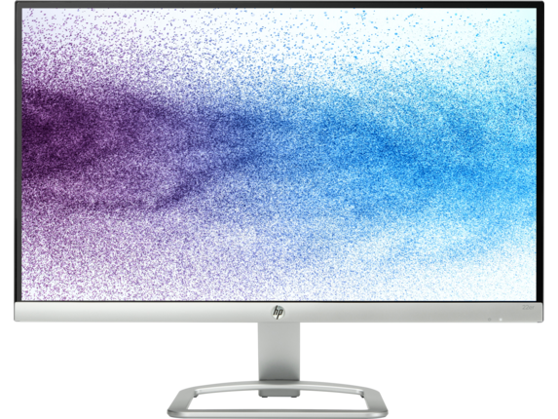
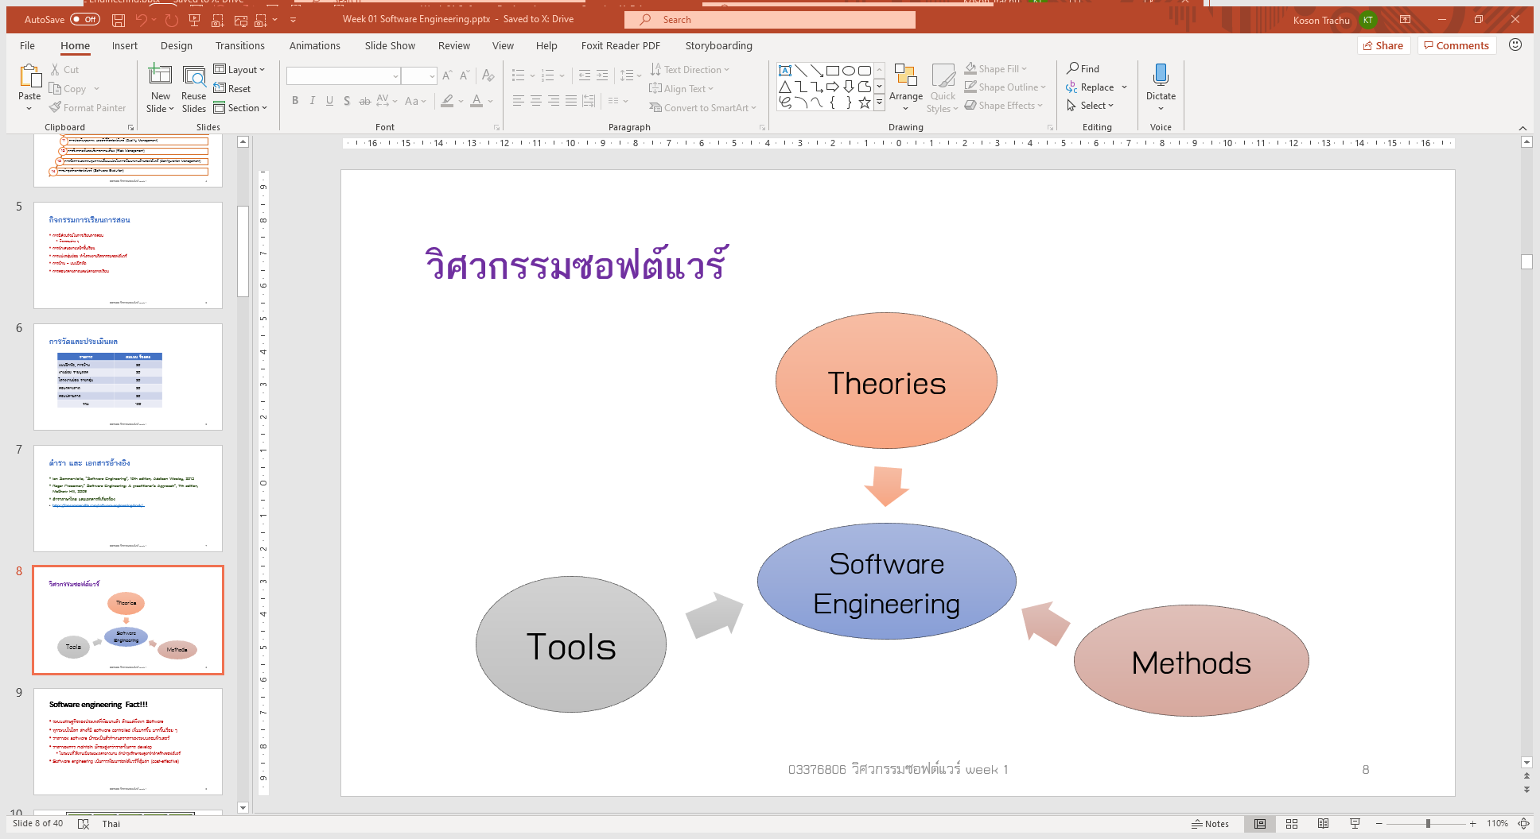
การเตรียม monitors
Monitor 2
Monitor 1

Slide 21
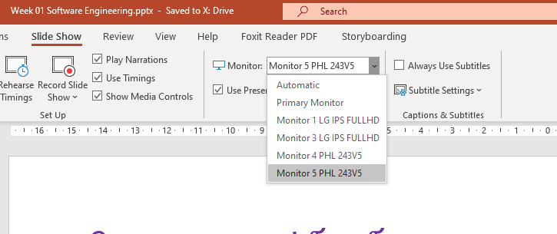
การตั้งค่าการนำเสนอใน PowerPoint
เลือกแท็บ Slide Show
เลือก Monitor
1
2

Slide 22
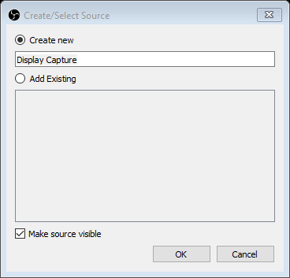
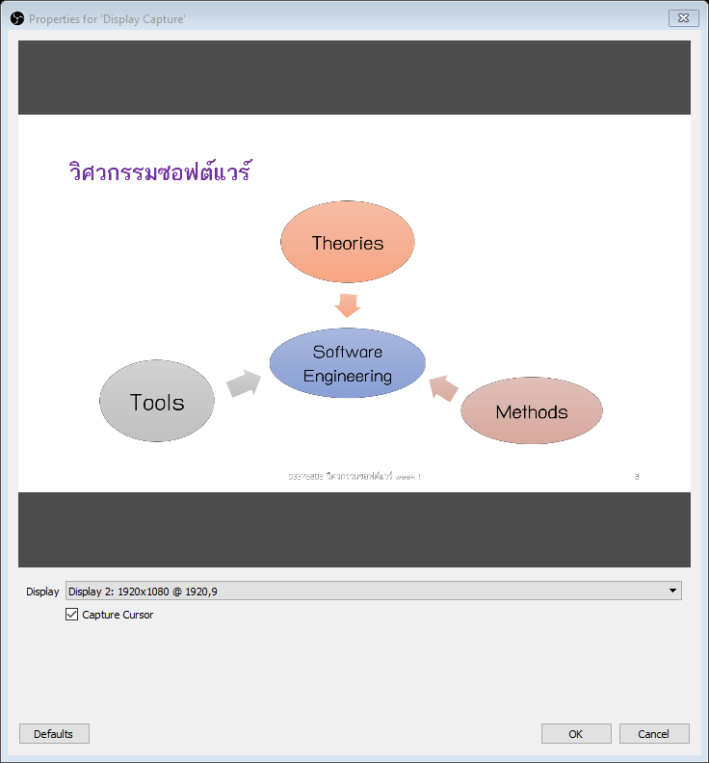
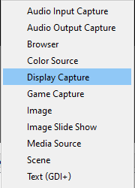
ตัวอย่างการทำงานกับ Display capture
3
1
4
2
5
6

Slide 23
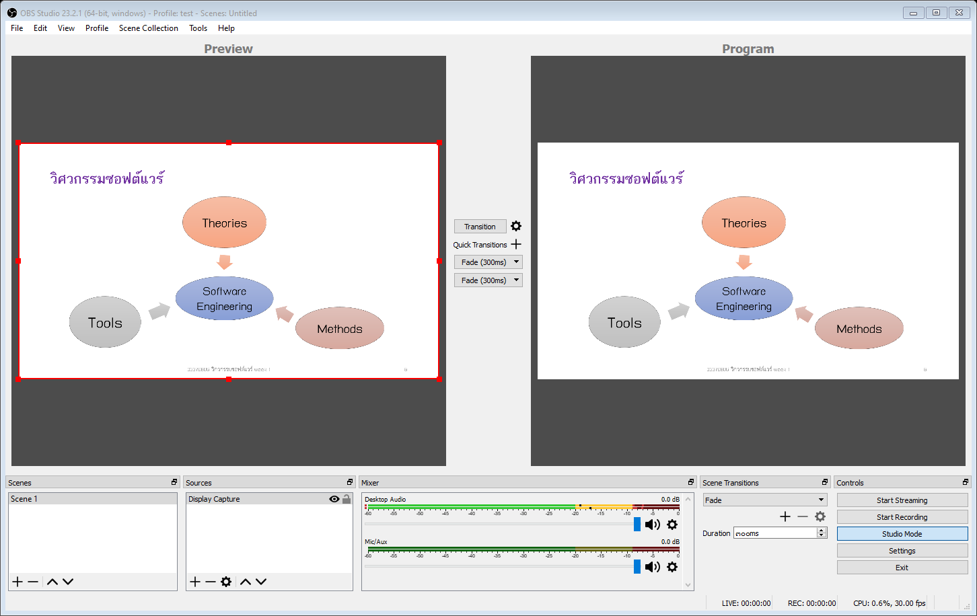
ตัวอย่างการทำงานกับ Display capture
7

Slide 24
โจทย์ 1 : สร้างวิดีโอบันทึกการสอนที่ประกอบด้วย
- PowerPoint เต็มจอ
- วิดีโอผู้สอน อยู่มุมขวาบน
- ชื่อวิชาเป็นข้อความอยู่มุมซ้ายล่าง

Slide 25
แนวคิด
PowerPoint
ใช้ Display capture จาก Monitor 2
วิดีโอผู้สอน
ใช้ Video Capture Device จาก Web cam
ชื่อวิชาเป็นข้อความอยู่มุมซ้ายล่าง
ใช้ Text (GDI+)

Slide 26
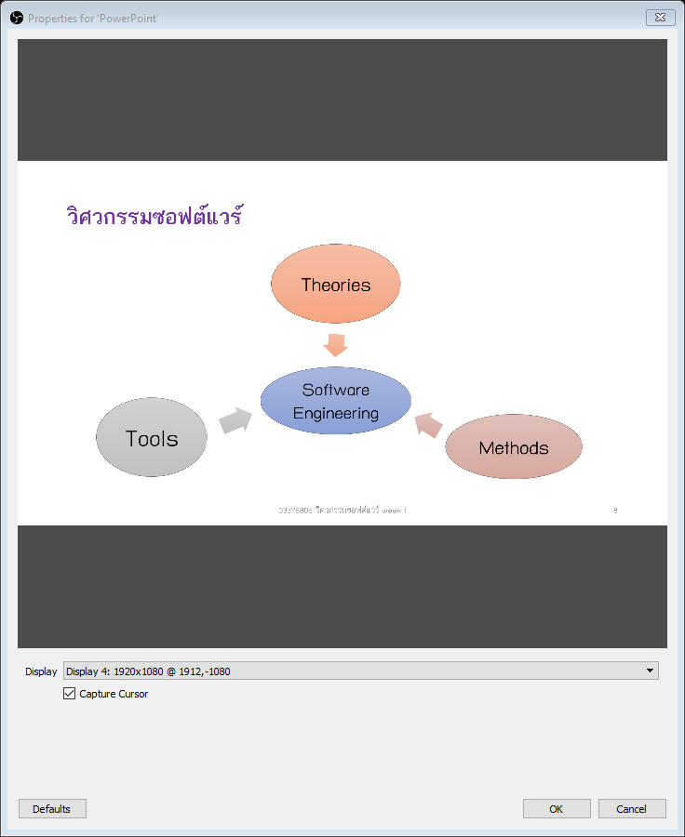
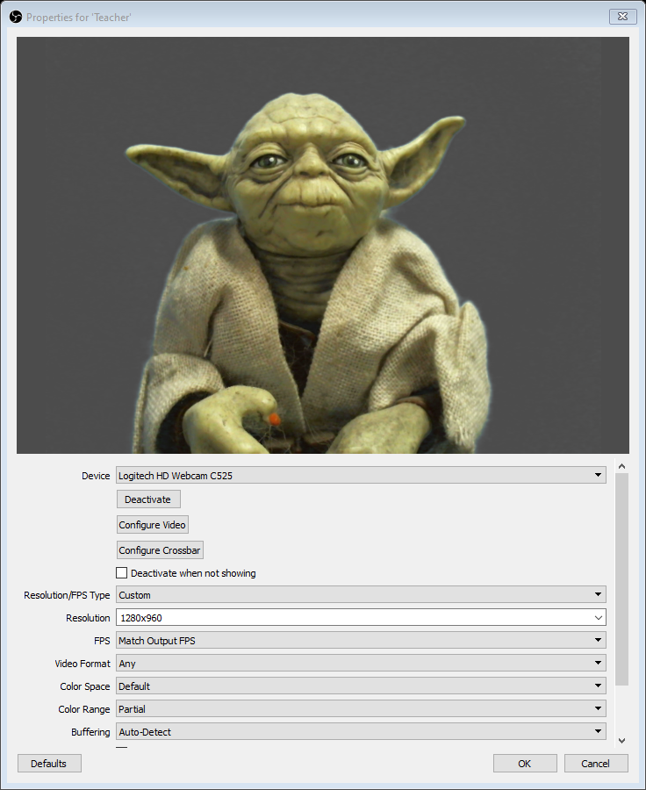
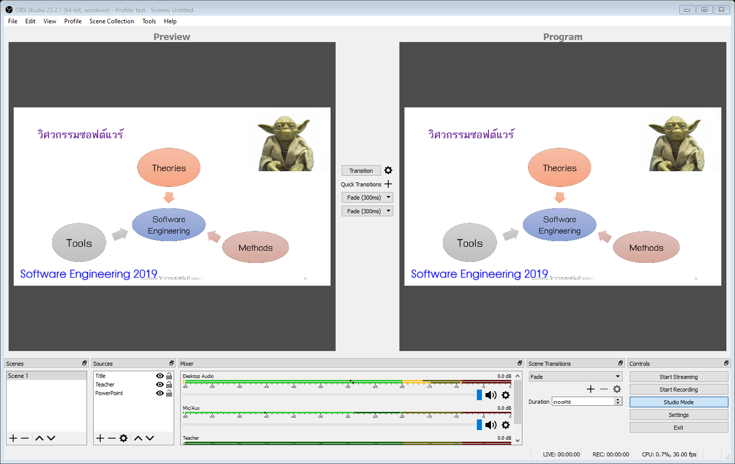
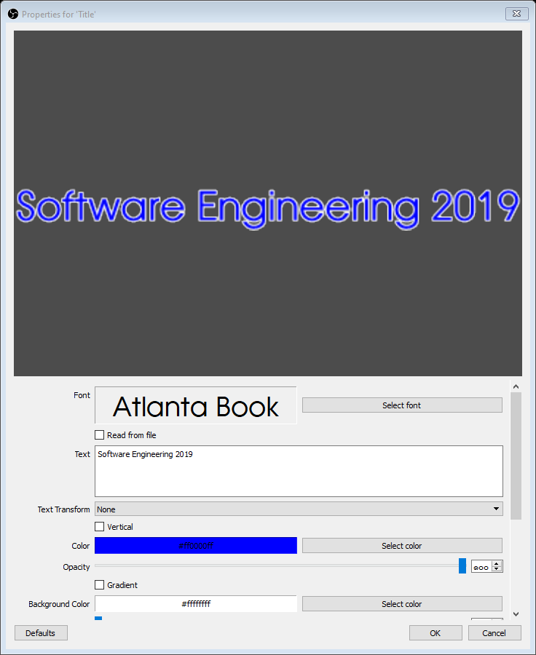

Slide 27
โจทย์ 2 : สร้างวิดีโอบันทึกการสอนที่ประกอบด้วย
PowerPoint เต็มจอ
วิดีโอผู้สอน อยู่มุมขวาบน
สามารถซ่อนได้ ในกรณีที่บดบัง PowerPoint
- ชื่อวิชาเป็นข้อความอยู่มุมซ้ายล่าง
แสดงเป็นช่วง ๆ

Slide 28
แนวคิด
ใช้ multiple scene
เริ่มจากการสร้าง scene ที่มี source มากที่สุด
Duplicate scene แล้วทยอยตัดบาง source ออกไป หรือ disable source ไว้
PowerPoint
ใช้ Display capture จาก Monitor 2
วิดีโอผู้สอน
ใช้ Video Capture Device จาก Web cam
ชื่อวิชาเป็นข้อความอยู่มุมซ้ายล่าง
ใช้ Text (GDI+)

Slide 29
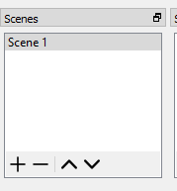
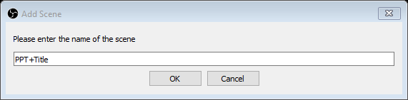
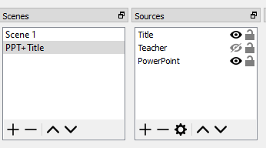
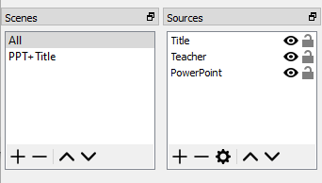
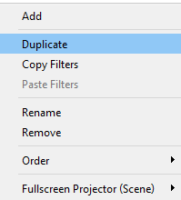
Duplicate scene
1. คลิกขวา
3
6. Rename
4
5
2

Slide 30
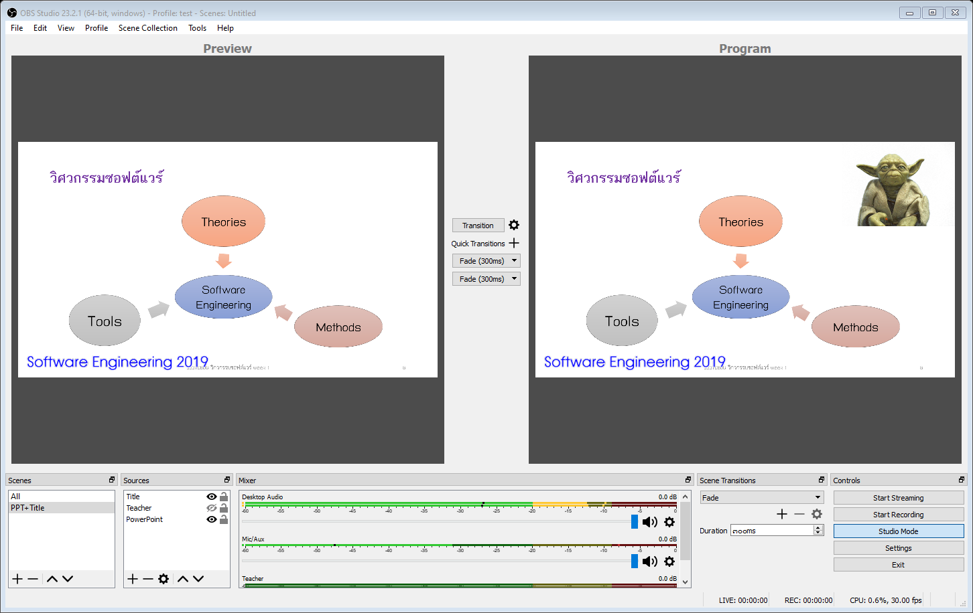
Transition
2
1

Slide 31
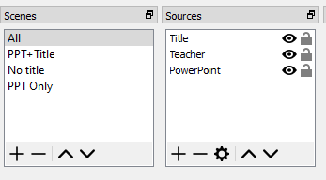
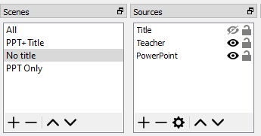
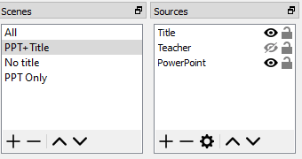
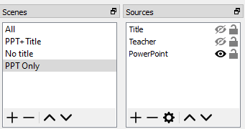
Duplicate more scene

Slide 32

Preview - Program
Preview :
เลือกฉากที่จะบันทึก
Program:
ฉากที่กำลังบันทึก หรือ Live streaming

Slide 33

Recode video setting

Slide 34

เปลี่ยน scene ด้วย hot-key
เลือกเมนู File -> Setting
เลือกแท็บ Hotkeys

Slide 35
Features อื่น ๆ ที่ทำได้ใน OBS
Live streaming ไปยัง Broadcast website
ตัดฉากหลังด้วย green screen (chroma key)
แทรก Title แบบ Animation

Slide 36
แหล่งอ้างอิง - ศึกษาเพิ่มเติม
เวบไซต์ทางการของ OBS
https://obsproject.com/
Source code ของ OBS
https://github.com/obsproject/obs-studio
คู่มือการใช้งาน
https://github.com/obsproject/obs-studio/wiki
เอกสารและวัสดุในการอบรม
https://github.com/engedu/OBS-Training

